Slide 1
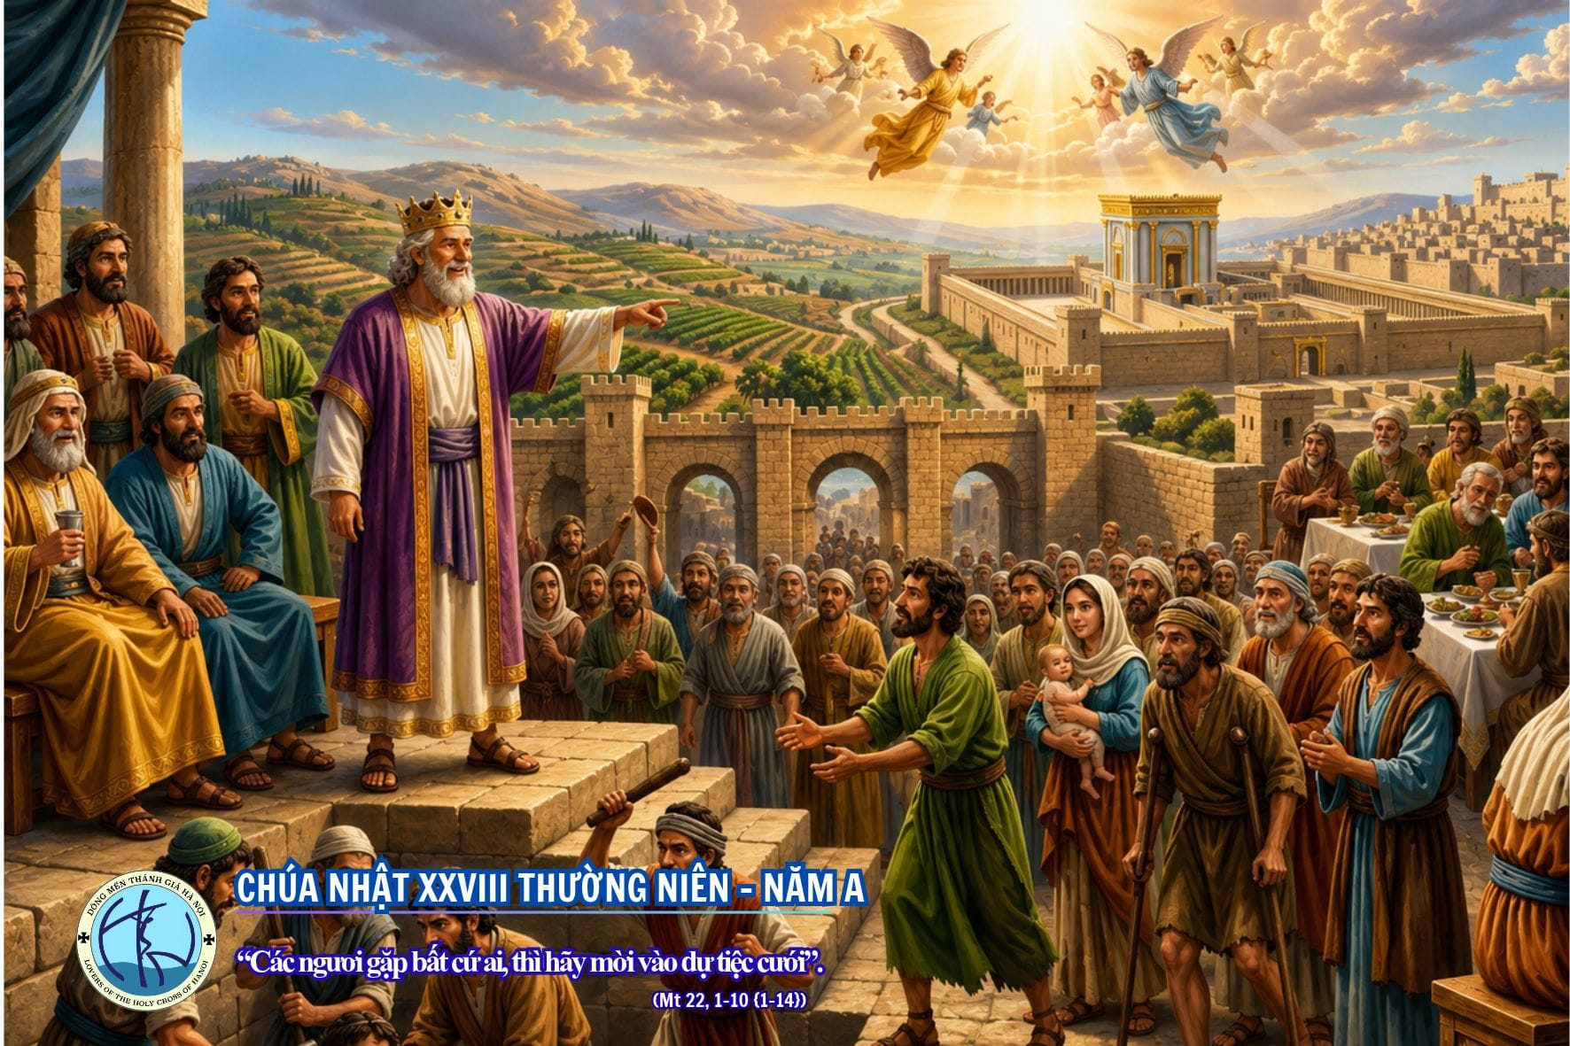
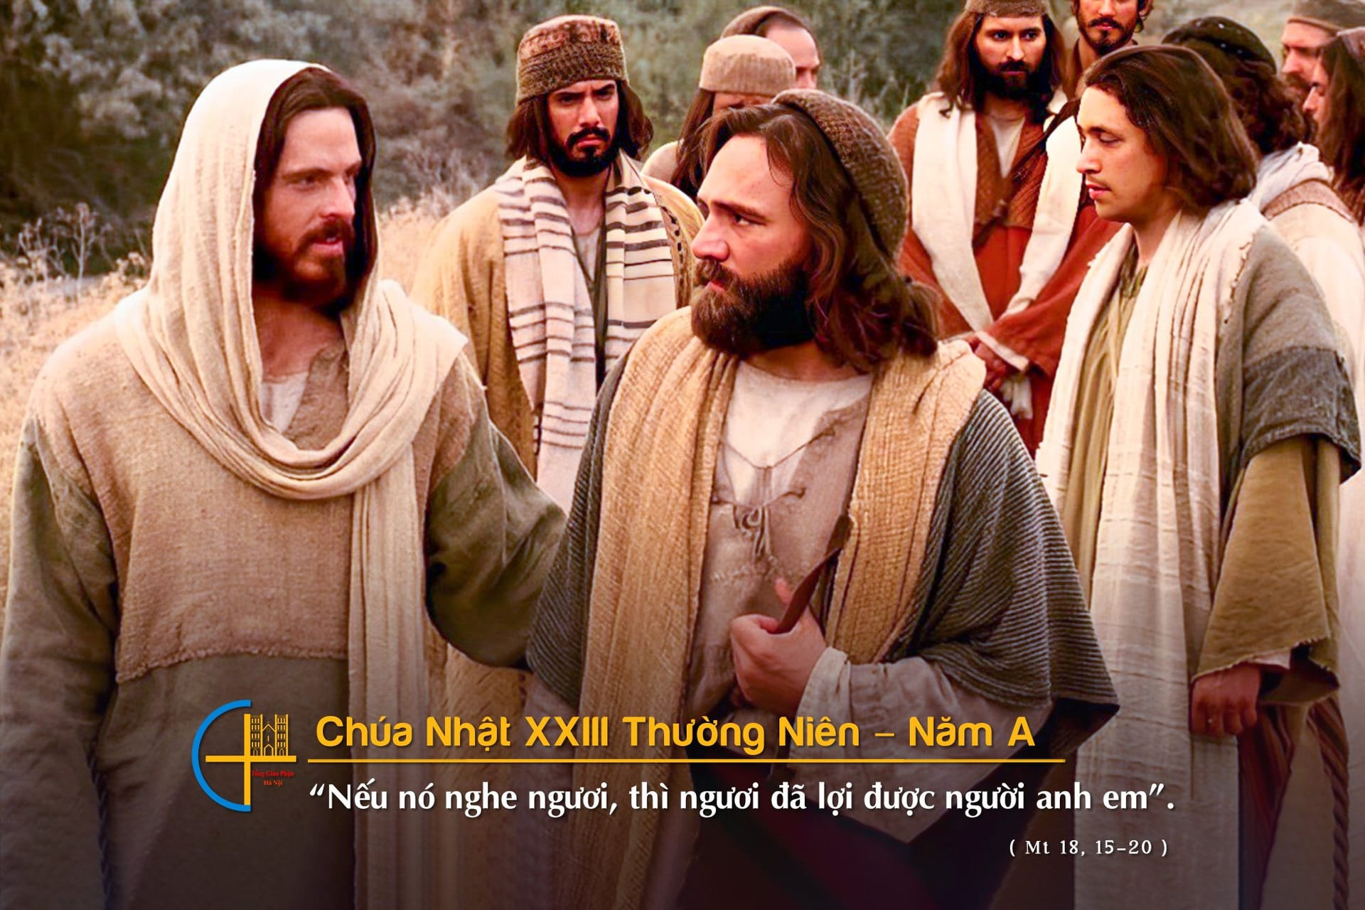

Slide 2
TIẾN VÀO THÁNH CUNG

Slide 3

ĐK. Tiến vào thánh cung tâm tư con nhảy mừng. Dâng Chúa (í a) nhân từ tiếng hát ngợi khen. Muôn lòng chung nhịp vang tiếng chúc vinh suy tôn Ngài muôn đời. Đi lên! Đi lên! Nào muôn ngàn dân nước, chung cám tạ ơn Chúa.

Slide 4
1. Chúa đã làm phép lạ cho tuổi xuân con reo mừng. Tay Chúa mở trao ban, suối dạt dào muôn thánh ân.

Slide 5
ĐK. Tiến vào thánh cung tâm tư con nhảy mừng. Dâng Chúa (í a) nhân từ tiếng hát ngợi khen. Muôn lòng chung nhịp vang tiếng chúc vinh suy tôn Ngài muôn đời. Đi lên! Đi lên! Nào muôn ngàn dân nước, chung cám tạ ơn Chúa.

Slide 6
2. Chính đây tòa Chúa ngự, đây thành đô con nương nhờ. Trong hy vọng tin yêu, chung lòng thành chung lễ dâng.

Slide 7
ĐK. Tiến vào thánh cung tâm tư con nhảy mừng. Dâng Chúa (í a) nhân từ tiếng hát ngợi khen. Muôn lòng chung nhịp vang tiếng chúc vinh suy tôn Ngài muôn đời. Đi lên! Đi lên! Nào muôn ngàn dân nước, chung cám tạ ơn Chúa.

Slide 8
3. Chúa nghe lời khấn nguyện, nghe trần gian đang kêu cầu. Xin muôn thưở an vui, xin ngàn đời luôn thắm tươi.

Slide 9
ĐK. Tiến vào thánh cung tâm tư con nhảy mừng. Dâng Chúa (í a) nhân từ tiếng hát ngợi khen. Muôn lòng chung nhịp vang tiếng chúc vinh suy tôn Ngài muôn đời. Đi lên! Đi lên! Nào muôn ngàn dân nước, chung cám tạ ơn Chúa.

Slide 10
ĐÁP CA

Slide 11
Chúa chăn nuôi tôi nên đời tôi chẳng thiếu thốn chi.
Chúa ở cùng tôi thì đời tôi đâu còn sợ gì.

Slide 12
ALLELUIA

Slide 13
Lạy Chúa, xin hãy mở lòng chúng con, để chúng con lắng nghe Lời Con của Ngài.

Slide 15
DÂNG

Slide 16
1. Này đây bông lúa mới, với đây chùm nho tươi. Hoa màu ruộng đồng còn đang ngát hương thơm nồng. Cùng lao công sớm tối, tháng năm đầy lo toan. Xin kính dâng Ngài hoa trái thơm lành Ngài đã thuơng ban.

Slide 17
ĐK. Xin dâng, xin dâng lên Chúa bánh rượu ngon xin Ngài đoái trông. Xin dâng, xin dâng lên Chúa xác hồn con, xin Ngài đỡ nâng.

Slide 18
2. Và xin dâng tiến Chúa, phút giây đời an vui. Dâng Ngài tình yêu cùng bao ước mơ trong đời. Cùng dâng bao nước mắt, với bao niềm thương đau. Bao nỗi cơ cầu, mưa nắng dãi dầu cuộc sống hôm nay.

Slide 19
ĐK. Xin dâng, xin dâng lên Chúa bánh rượu ngon xin Ngài đoái trông. Xin dâng, xin dâng lên Chúa xác hồn con, xin Ngài đỡ nâng.

Slide 20
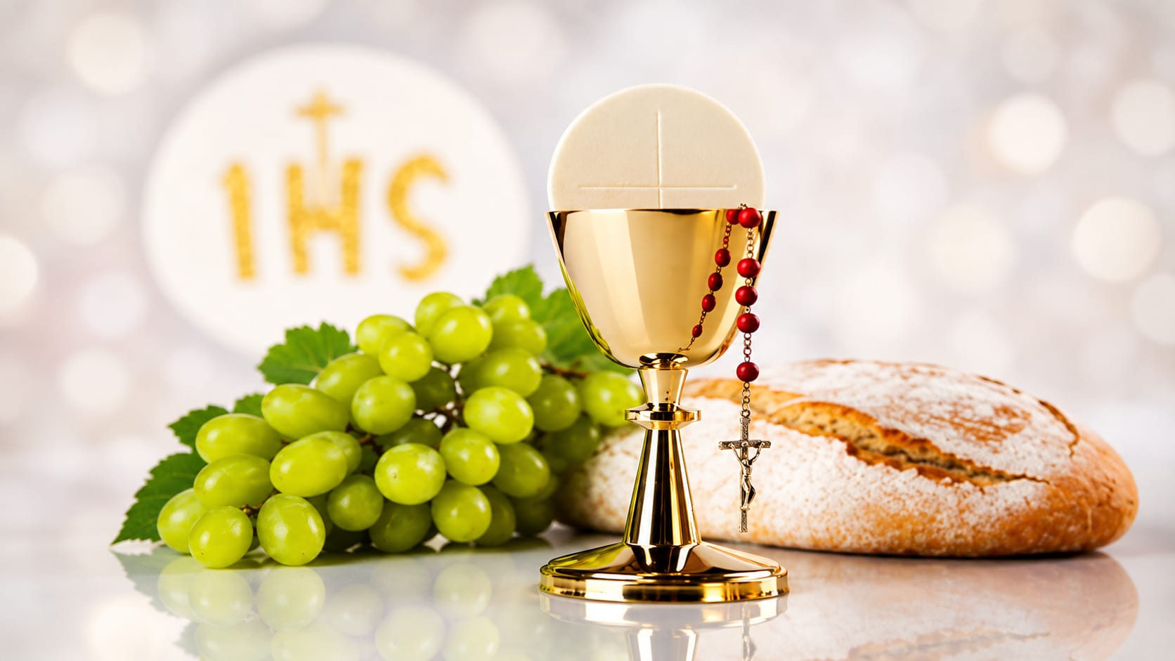

Slide 21
CHO CON BIẾT
YÊU THƯƠNG

Slide 22
1. Cho con biết yêu thương trọn đời, cho con biết yêu thương ngàn đời, yêu thương cả cuộc đời, yêu thương hết mọi người, Chúa ơi.

Slide 23
1. Cho con biết say mê tình Chúa, cho con biết say yêu tình Ngài, hy sinh cả cuộc đời vì lòng yêu Chúa thôi.

Slide 24
ĐK. Lạy Chúa, chính Ngài là tình yêu, tình yêu con tôn thờ, tình yêu ôi cao vời vượt trên muôn núi đồi.

Slide 25
ĐK. Lạy Chúa, chính Ngài là tình yêu, đời con luôn cậy nhờ, dù gian nguy trong đời tình con vẫn rạng ngời.

Slide 26
2. Cho con mãi trung kiên ngàn đời. Cho con chẳng khi nào phụ tình, tim luôn mở rộng mời trong say đắm tình Ngài thiết tha.

Slide 27
2. Cho con vẫn tin yêu một đời, cho con biết thứ tha thật nhiều, quên đi cả khổ sầu vì lòng yêu Chúa thôi.

Slide 28
ĐK. Lạy Chúa, chính Ngài là tình yêu, tình yêu con tôn thờ, tình yêu ôi cao vời vượt trên muôn núi đồi.

Slide 29
ĐK. Lạy Chúa, chính Ngài là tình yêu, đời con luôn cậy nhờ, dù gian nguy trong đời tình con vẫn rạng ngời.

Slide 30
3. Cho con mãi ghi sâu tình Chúa, cho con mãi yêu thương mọi người, thân con đã thiệt thòi, nhưng con vẫn trọn tình Chúa ơi.

Slide 31
3. Thân con dẫu bao nhiêu khổ đau, thân con dẫu bao nhiêu muộn phiền, con xin Ngài dủ tình, và Ngài luôn đỡ nâng.

Slide 32
ĐK. Lạy Chúa, chính Ngài là tình yêu, tình yêu con tôn thờ, tình yêu ôi cao vời vượt trên muôn núi đồi.

Slide 33
ĐK. Lạy Chúa, chính Ngài là tình yêu, đời con luôn cậy nhờ, dù gian nguy trong đời tình con vẫn rạng ngời.

Slide 35
TIỆC CƯỚI NƯỚC TRỜI

Slide 36
ĐK. Nào người người ơi cùng lặng nghe thiếng Vua ban mời, vào dự tiệc cưới dự tiệc cưới chính Con Vua Trời.

Slide 37
Hỡi khách được mời xin lẹ làng mặc trang phục mới, bước tới kịp thời giờ Nhà Vua vẫn đang mong đợi vào tiệc cưới Nước Trời.

Slide 38
1. Giờ vào tiệc đến nơi nhưng khách được mời ngại ngần không tới, từ chối Vua Trời lại còn giết bề tôi.

Slide 39
Nên Vua truyền khắp nơi đón tiếp muôn người từ mọi phương tới, vào bữa kíp thời chung vui chén đầy vơi.

Slide 40
ĐK. Nào người người ơi cùng lặng nghe thiếng Vua ban mời, vào dự tiệc cưới dự tiệc cưới chính Con Vua Trời.

Slide 41
Hỡi khách được mời xin lẹ làng mặc trang phục mới, bước tới kịp thời giờ Nhà Vua vẫn đang mong đợi vào tiệc cưới Nước Trời.

Slide 42
2. Giờ bàn tiệc sắp khơi thay khách đã mời cùng nhau ta tới, làm khách Vua Trời vào dự bữa tiệc vui.

Slide 43
Nhưng bữa tiệc sắp khao những khách đi vào phải mặc đúng áo, chờ đón Vua vào chung chia phúc Trời Cao.

Slide 44
ĐK. Nào người người ơi cùng lặng nghe thiếng Vua ban mời, vào dự tiệc cưới dự tiệc cưới chính Con Vua Trời.

Slide 45
Hỡi khách được mời xin lẹ làng mặc trang phục mới, bước tới kịp thời giờ Nhà Vua vẫn đang mong đợi vào tiệc cưới Nước Trời.

Slide 46
3. Đời nhiều chuyện vấn vương nên giữa đêm trường lạc đường quên lối, từ chối Vua Trời ngại về với tiệc vui.

Slide 47
Xin Vua Trời xót thương soi lối đưa đường dìu đoàn con tới, tiệc thánh quê trời chung chia phúc chẳng vơi.

Slide 48
ĐK. Nào người người ơi cùng lặng nghe thiếng Vua ban mời, vào dự tiệc cưới dự tiệc cưới chính Con Vua Trời.

Slide 49
Hỡi khách được mời xin lẹ làng mặc trang phục mới, bước tới kịp thời giờ Nhà Vua vẫn đang mong đợi vào tiệc cưới Nước Trời.

Slide 51
Hoa mân côi

Slide 52
ĐK: Một tràng hoa mân côi, hương thơm ngào ngạt thắm ân tình. Từng lời kinh sốt mến, xin dâng về Nữ Vương hiển vinh.

Slide 53
1. Khi an vui thái hoà như ngày thiên sứ truyền tin. Như trong đêm Ngôi Lời giáng trần như khi Mẹ gặp lại con Chúa kết hoa kinh để dâng Mẹ.

Slide 54
ĐK: Một tràng hoa mân côi, hương thơm ngào ngạt thắm ân tình. Từng lời kinh sốt mến, xin dâng về Nữ Vương hiển vinh.

Slide 55
2. Khi đau thương ắp đầy như vườn loang máu mồ hôi. Như gai đâm, như chịu nát đòn như khi nhận Thập tự hy tế kết hoa kinh để dâng Mẹ.

Slide 56
ĐK: Một tràng hoa mân côi, hương thơm ngào ngạt thắm ân tình. Từng lời kinh sốt mến, xin dâng về Nữ Vương hiển vinh.

Slide 57
3. Khi hân hoan cõi lòng như ngày Con Chúa phục sinh. Như khi môn sinh nhận Thánh Thần như khi Mẹ về trời vinh sáng kết hoa kinh để dâng Mẹ.

Slide 58
ĐK: Một tràng hoa mân côi, hương thơm ngào ngạt thắm ân tình. Từng lời kinh sốt mến, xin dâng về Nữ Vương hiển vinh.

